Slide 1
ВЫПУСКНАЯ КВАЛИФИКАЦИОННАЯ РАБОТА на соискание академической степени бакалавра на тему:
Министерство науки и высшего образования Российской Федерации
Федеральное государственное автономное образовательное
учреждение высшего образования
ПЕРМСКИЙ НАЦИОНАЛЬНЫЙ ИССЛЕДОВАТЕЛЬСКИЙ
ПОЛИТЕХНИЧЕСКИЙ УНИВЕРСИТЕТ
Кафедра ИТАС
Разработка программного обеспечения автоматизированной системы оповещения МЧС о чрезвычайных ситуациях
Выполнил: студент группы РИС-20-1Б
Пантелеев А.А.
Руководитель ВКР:
к.т.н., доцент кафедры ИТАС
Полякова О.А.
Пермь - 2024

Slide 2
ЦЕЛЬ И ЗАДАЧИ
Цель работы: проектирование архитектуры и создание кроссплатформенного программного обеспечения для вызова экстренных служб пожарного реагирования
Задачи:
- анализ методов структуризации кода, для разделения на модули и дальнейшего развития ПО
- анализ и выбор платформы для разработки мобильного приложения
- проектирование архитектуры программного обеспечения системы оповещения МЧС о чрезвычайных ситуациях
- разработка программного обеспечения системы оповещения МЧС о чрезвычайных ситуациях для мобильных устройств

Slide 3
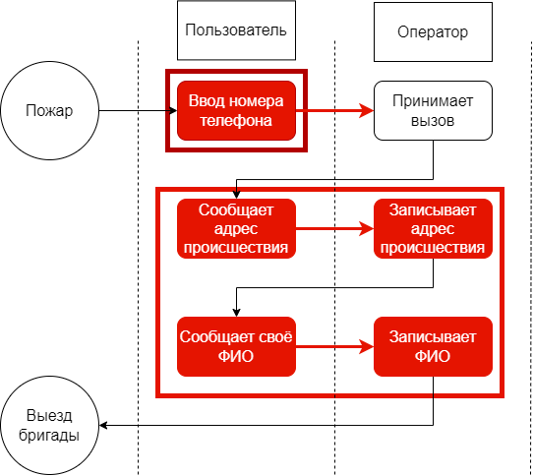
Вызов экстренных служб Модель AS-IS

Slide 4
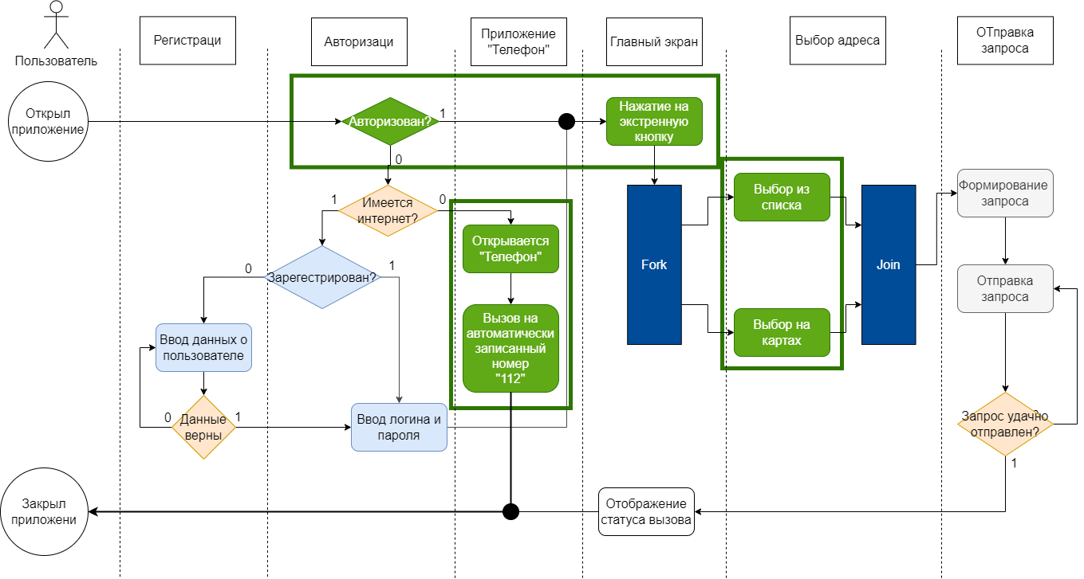
Вызов экстренных служб Модель TO-BE

Slide 5
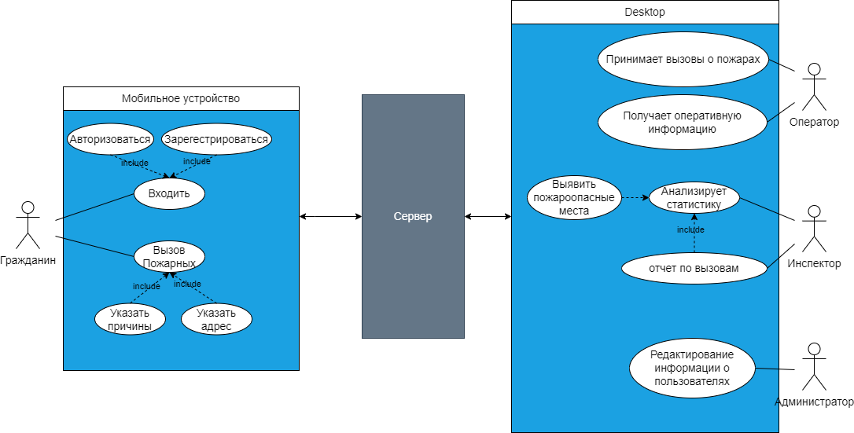
Система разграничения доступа

Slide 6
Анализ моделей архитектур программного кода
 | Отсутствие пересечений модулей | Изменение модулей без изменений кода других модулей | Отсутствие ограничений в переключении между экранами | Высокая скорость тестирования | Читаемость кода при больших размерах проекта
MVVM | + | + | - | + | -
MVC | - | + | - | + | -
VIPER | + | + | + | + | +
6/16

Slide 7
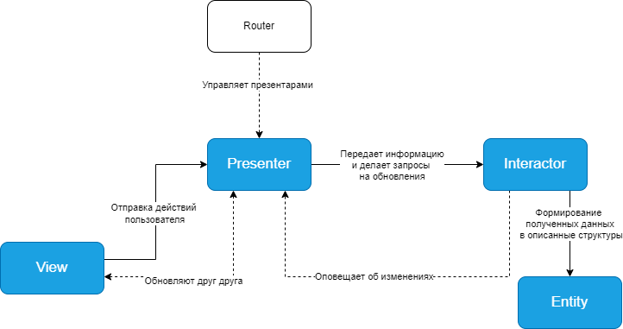
Модель архитектуры VIPER

Slide 8
Модуль Entity
Entity представляет из себя набор структур, описывающих в каком формате хранятся данные
Разработаны на языке C#
Пример:
public struct Address{
public string FullAddress { get; set; }
public string Alias { get; set; }
public Address(string fullAddress,
string alias){ … }
public override string ToString(){ … }
}

Slide 9

Модули Interactor
Interactor реализует клиент-серверного взаимодействия
Разработаны на языке C#

Slide 10
Модуль Presenter
Presenter-элементы храненят и обрабатывают данные отображающиеся на оконных формах (View)
Разработаны на языке С#
Например: List<Address> addresses:
UserInfo userInfo;

Slide 11

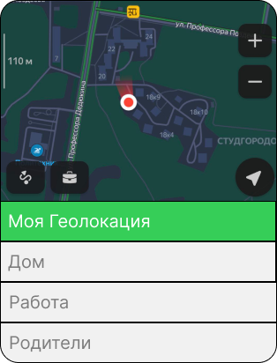

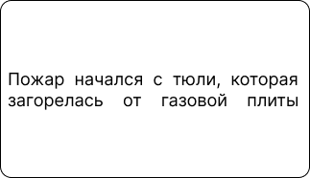
Модуль View
View-элементы:
- отображают элементы интерфейса на оконных формах
- обрабатывают события взаимодействия с пользователями
Разработаны на языках:
- C#
- XAML

Slide 12
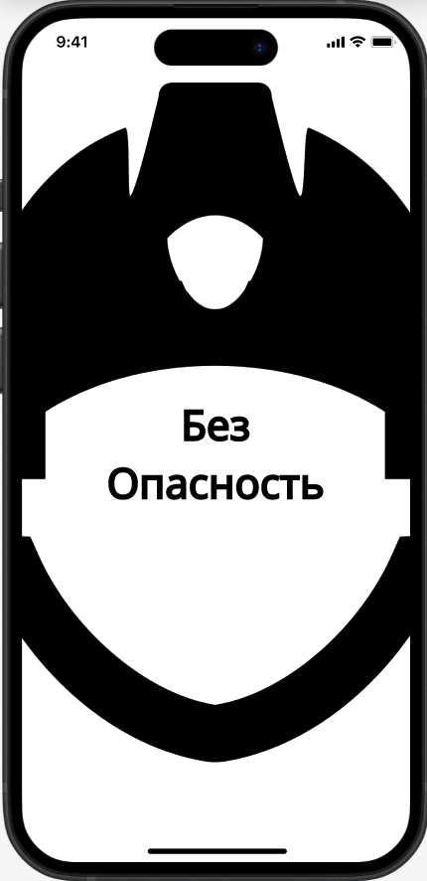
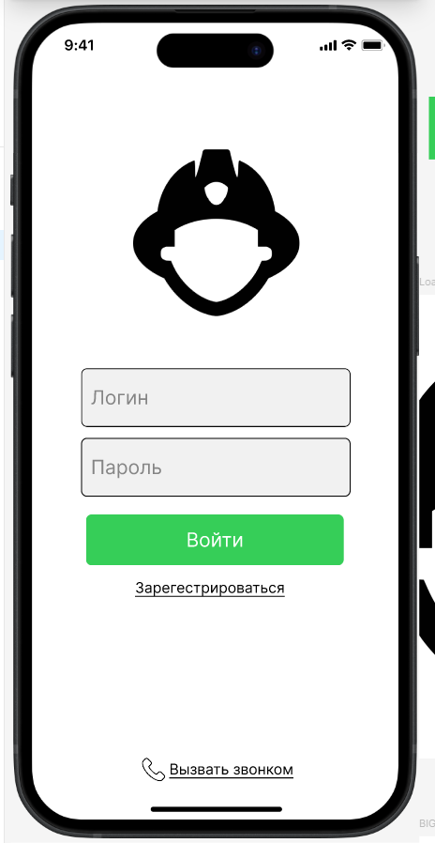
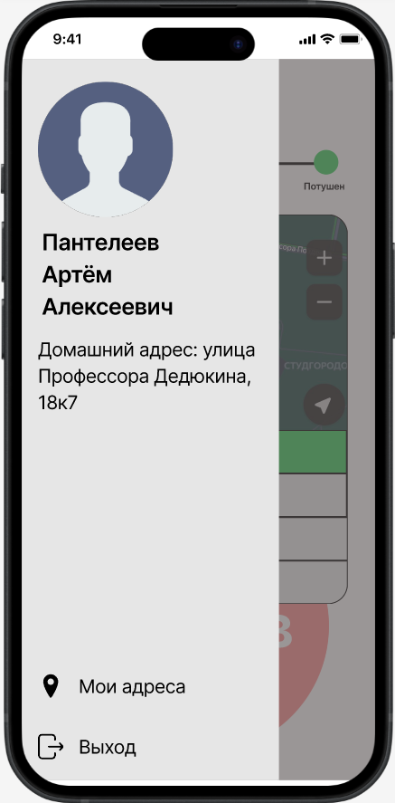
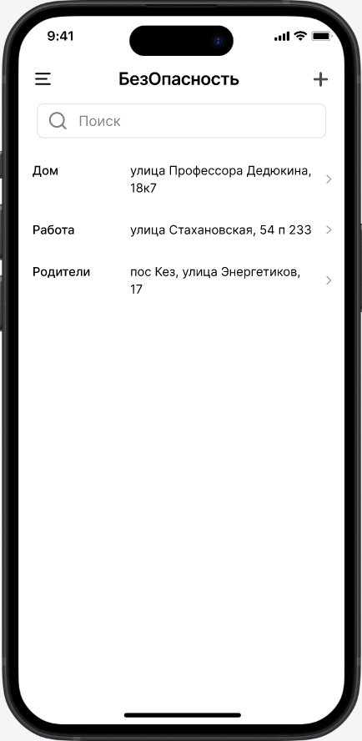
Пользовательский интерфейс

Slide 13
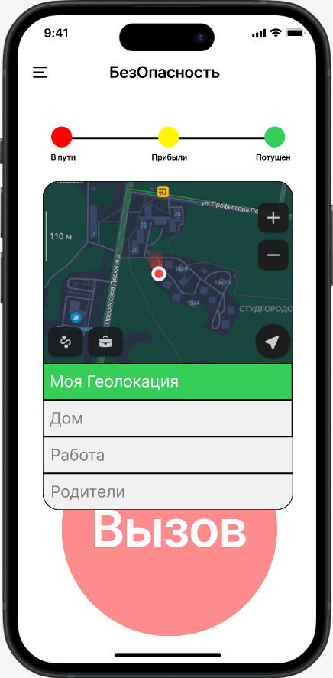
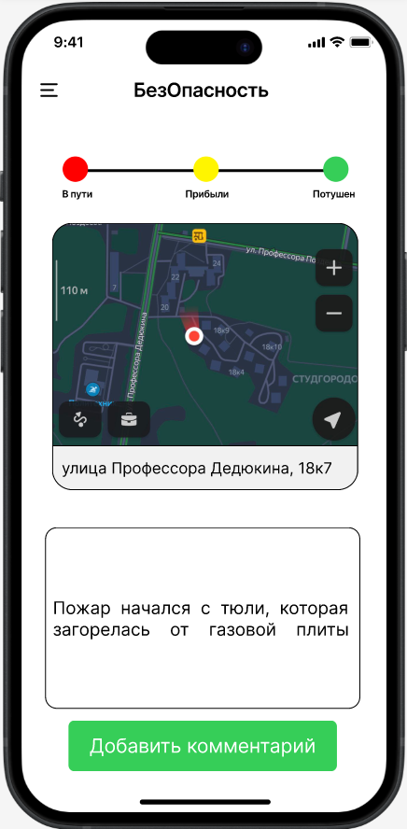
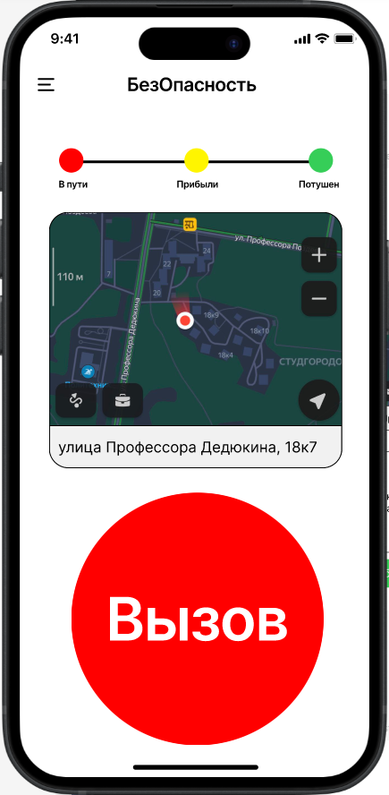
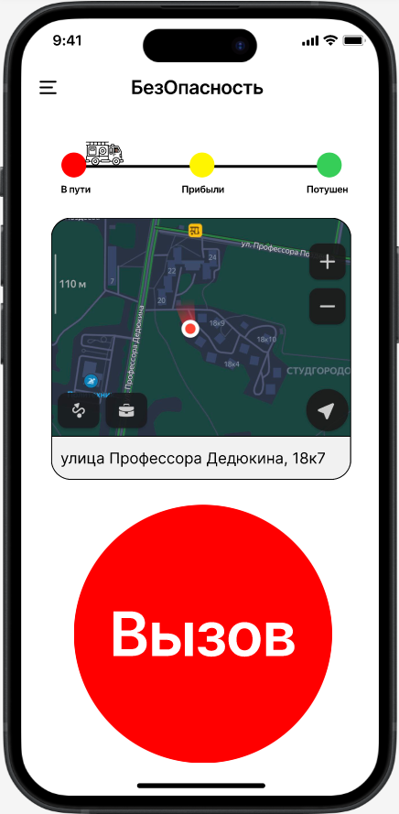
Сценарий вызова пожарных служб

Slide 14
Экономическая эффективность

Slide 15
Заключение
Цель выпускной квалификационной работы достигнута.
Поставленные в ВКР задачи решены:
- разработана система пользовательского взаимодействия
- проанализированы архитектуры для структуризации кода и выбрана архитектура VIPER
- разработан интерфейс мобильного приложения
- разработано мобильное приложение для вызова экстренных служб
В настоящий момент система находится на этапе тестовой эксплуатации

Slide 16
СПАСИБО ЗА ВНИМАНИЕ!
Пантелеев Артём Алексеевич
тел.: +79508390413
e-mail: brkotik01@gmail.com

